Slide 1
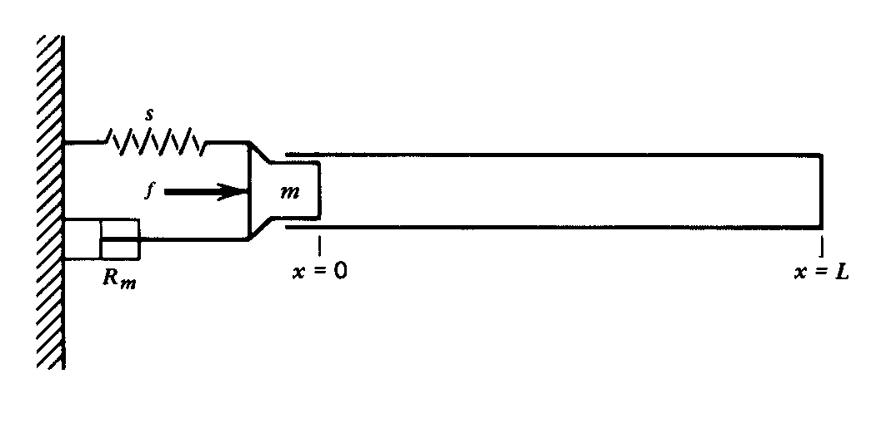
Resonadores y filtros acústicos
Consideremos una guía de ondas finita de sección circular que tiene una fuente en el extremo izquierdo en $x=0$. El extremo derecho en $x=L$ termina en una impedancia arbitraria $Z_{e}^{(T)}$. Supongamos que la frecuencia de vibración $ω$ de la fuente es tal que $ω≪ω_{11}$, la menor frecuencia de corte de modos dispersivos.
Resonadores
1) Tubo con extremo abierto
$$κ$$
$$⇒P^{′}=Ae^{i(ωt−kx)}+Be^{i(ωt+kx)}$$
$$b$$
$$\vec{u}=\frac{−i}{ωρ_{0}}\left[−ikAe^{i\left(ωt−kx\right)}+ikBe^{i\left(ωt+kx\right)}\right]\hat{i}$$
Condiciones de borde:
En $x=0$
$$P^{′}=(A+B)e^{iωt}$$
$$Z_{e}^{(0)}=\frac{P^{′}}{u}=ρ_{0}c\left(\frac{A−B}{A+B}\right)$$
$$\vec{u}=\frac{1}{ρ_{0}c}\left[A−B\right]e^{iωt}\hat{i}$$
$$Z_{e}^{(0)}=\frac{Z_{m}^{(0)}}{πa^{2}}=ρ_{0}c(α+iβ)$$
La condición de resonancia es $β=0$

Slide 2
En $x=L$
$$P^{′}=(Ae^{−ikL}+Be^{ikL})e^{iωt}$$
$$⇒Z_{e}^{(L)}=\frac{P^{′}}{u}=ρ_{0}c\left(\frac{Ae^{−ikL}−Be^{ikL}}{Ae^{−ikL}+Be^{ikL}}\right)$$
$$\vec{u}=\frac{1}{ρ_{0}c}\left[Ae^{−ikL}−Be^{ikL}\right]e^{iωt}\hat{i}$$
$Z_{e}^{(L)}$debe ser igual a la impedancia de terminación $Z_{e}^{(T)}$
Consideremos que el extremo derecho es abierto, ¿cuál es la impedancia de terminación adecuada?
En un primera aproximación podemos considerar $P^{′}=0$
$$⇒Z_{e}^{(L)}=0$$
La condición de resonancia es $kL=nπ$
$$⇒f_{n}=\frac{nc}{2L}$$
Frecuencias de resonancia con extremo abierto
Sin embargo, las medidas experimentales tienen discrepancias con estos valores. Experimentalmente, las frecuencias de resonancia son un poco menores. Además, la boca de la guía emite ondas al espacio abierto. Esto no es compatible con la condición $P^{′}=0$ en el extremo

Slide 3
Debemos pensar la boca de la guía como un emisor circular plano. En este caso, la impedancia de terminación corresponde a la impedancia de radiación sobre la superficie de la sección circular:
$$Z_{e}^{(T)}={Z_{r}}/{πa^{2}}$$
$$⇒Z_{r}≅ρ_{0}c\left(πa^{2}\right)\left[\frac{{\left(ka\right)}^{2}}{2}+i\left(\frac{8}{3π}\right)ka\right]$$
Estamos considerando el límite de bajas frecuencias $ka≪1$
$$⇒Z_{e}^{(L)}≅ρ_{0}c\left[\frac{1}{2}{\left(ka\right)}^{2}+i\left(\frac{8}{3π}\right)ka\right]=ρ_{0}c(r+ix)$$
$$⇒\left\{\begin{aligned}\frac{A−B}{A+B}=α+iβ \\ \\ \frac{Ae^{−ikL}−Be^{ikL}}{Ae^{−ikL}+Be^{ikL}}=r+ix\end{aligned}\right.$$
Las cuentas para hallar $β$ son largas pero no difíciles
$$β=x\tan^{2}\left(kL\right)+\left(r^{2}+x^{2}−1 \right)\tan{(kL)}−x$$
$$r^{2}≅0$$
$$≅x\tan^{2}\left(kL\right)+\left(x^{2}−1\right)\tan\left(kL\right)−x$$
La condición de resonancia $β=0$ implica $\tan\left(kL\right)=−x=−\left(\frac{8}{3π}\right)ka$

Slide 4
$$\tan\left(kL\right)=−x=−\left(\frac{8}{3π}\right)ka$$
$$\tan{(nπ−kL)≅\tan\left(\left(\frac{8}{3π}\right)ka\right)}$$
$$⇒nπ=k\left(L+\left(\frac{8}{3π}\right)a\right)$$
$$ka≪1$$
$$⇒f_{n}=\frac{nc}{2L_{ef}}$$
La corrección en la frecuencia de resonancia es pequeña si $L≫a$
Definimos $L_{ef}=L+\left(8/{3π}\right)a$
$$⇒kL_{ef}=nπ$$
Lo importante de la corrección es que modela correctamente el coeficiente de reflexión y permite emitir sonido fuera del tubo
“pipeline funk”

Slide 5
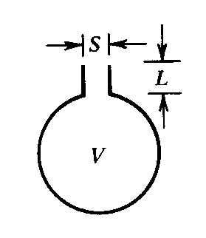
2) Resonador de Hemholtz
Consideremos ondas de baja frecuencia tal que $λ≫L, S^{1/2},V^{1/3}$
El aire en el cuello del resonador se comporta como un oscilador amortiguado
$$f−b\frac{dξ}{dt}−κξ=m\frac{{ d}^{2}ξ}{dt^{2}}$$
$$⇒Z_{m}=b+i(ωm−κ/ω)$$
$$ω_{res}=\sqrt{\frac{κ}{m}}$$

Slide 6
$$ω_{res}=\sqrt{\frac{κ}{m}}$$
a) masa
$$ξ$$
$$m=ρ_{0}SL′$$
$$L^{′}≅L+2\left(\frac{8}{3π}\right)a$$
Longitud efectiva del cuello
b) Constante elástica $κ$
$$P^{′}=c^{2}ρ^{′}=ρ_{0}c^{2}\frac{ρ^{′}}{ρ_{0}}$$
La fuerza de restauración debido al fluido contenido en $V$ es $P^{′}S$
$$\frac{ρ^{′}}{ρ_{0}}=−\frac{ΔV}{V}$$
$$\frac{ρ′}{ρ_{0}}=\frac{Sξ}{V}$$
$$⇒P^{′}S=\frac{ρ_{0}c^{2}S^{2}}{V}ξ$$
$$⇒κ=\frac{ρ_{0}c^{2}S^{2}}{V}$$
$$ΔV=−Sξ$$
$$⇒ω_{res}=\sqrt{\frac{ρ_{0}c^{2}S^{2}}{Vρ_{0}SL′}}=c\sqrt{\frac{S}{VL′}}$$
La frecuencia de resonancia es independiente de la forma geométrica particular del resonador

Slide 7
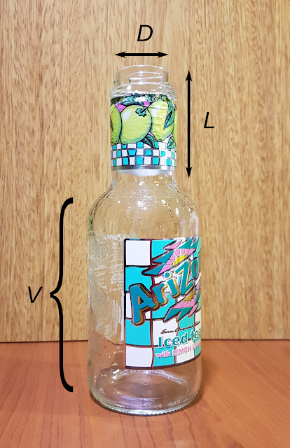
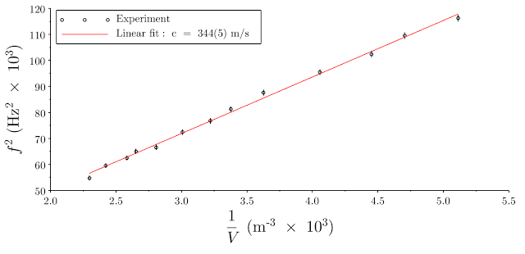
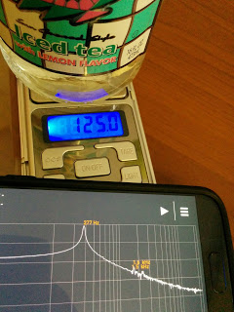
A una frecuencia de 100 Hz, la longitud de onda es $λ≅3,4$ m. Por lo tanto, un resonador con dimensiones de algunos cm, cumple con las hipótesis planteadas en el modelo
En la página de Martín Monteiro, se plantea un experimento con una botella de té como resonador de Hemholtz
http://fisicamartin.blogspot.com/2018/05/una-botella-de-te-como-resonador.html
$$f_{res}=\frac{c}{2π}\sqrt{\frac{S}{VL′}}$$

Slide 8
Filtros acústicos
Consideremos una onda propagándose en una guía con frecuencia $ω≪ω_{11}⇒λ≫S^{1/2}, D$, donde $D$ representa dimensiones características del problema.
A bajas frecuencias se establece un “flujo laminar” en la guía en las inmediaciones de $x=0$. La densidad es prácticamente constante. La conservacón de la masa requiere:
Cambio de sección transversal
$$S_{1}u_{1}=S_{2}u_{2}$$
Definimos la velocidad volumétrica $U=Su$. En la interfase, $U$ se conserva
$$S_{1}$$
$$S_{2}$$
Consideremos una onda que se propaga de izquierda a derecha y que arriba a la interfase dada por el cambio de sección
$$P_{i}^{′}=Ae^{i(ωt−kx)}$$
En la interfase se producirá, en general, una onda reflejada y una transmitida
$$x=0$$
$$x$$
$$P_{r}^{′}=Be^{i(ωt+kx)}$$
$$P_{t}^{′}=Ce^{i(ωt−kx)}$$

Slide 9
En la interfase, en $x=0$, la presión es continua y la velocidad volumétrica también
$$⇒\left\{\begin{aligned}P_{i}^{′}+P_{r}^{′}=P_{t}^{′} \\ U_{i}+U_{r}=U_{t}\end{aligned}\right.$$
$$x=0$$
$$U_{i}=S_{1}u_{i}$$
$$U_{i}=\frac{AS_{1}}{ρ_{0}c}e^{i\left(ωt−kx\right)}$$
$$iωρ_{0}u_{i}=−∇P_{i}^{′}=ikAe^{i\left(ωt−kx\right)}⇒u_{i}=\frac{A}{ρ_{0}c}e^{i\left(ωt−kx\right)}$$
$$U_{r}=−\frac{BS_{1}}{ρ_{0}c}e^{i\left(ωt+kx\right)}$$
$$U_{t}=\frac{CS_{2}}{ρ_{0}c}e^{i\left(ωt−kx\right)}$$
Análogamente:
$$⇒\left\{\begin{aligned}B=A\frac{\left(Z_{v}^{(2)}−Z_{v}^{(1)}\right)}{Z_{v}^{(2)}+Z_{v}^{(1)}} \\ C=A\frac{2Z_{v}^{(2)}}{Z_{v}^{(2)}+Z_{v}^{(1)}}\end{aligned}\right.$$
$$\left\{\begin{aligned}A+B=C \\ \frac{S_{1}}{ρ_{0}c}(A−B)=\frac{S_{2}}{ρ_{0}c}C\end{aligned}\right.$$
Definimos la impedancia volumétrica como $Z_{v}=Z_{e}/S$

Slide 10
Bifurcación
Consideremos una guía de sección $S$ que tiene una bifurcación con impedancia volumétrica $Z_{v}^{(1)}$. Queremos calcular la potencia transmitida hacia la rama derecha
$$P_{i}^{′}$$
$$P_{1}^{′}$$
$$Z_{v}^{(1)}$$
$$P_{t}^{′}$$
$$S$$
$$S$$
$$x=0$$
$$x$$
Continuidad de la presión
$$P_{i}^{′}=Ae^{i(ωt−kx)}$$
$$A∈ℝ$$
$$P_{i}^{′}+P_{r}^{′}=P_{1}^{′}=P_{t}^{′}$$
(1)
En $x=0$:
$$P_{r}^{′}=Be^{i(ωt+kx)}$$
Continuidad de la velocidad volumétrica
$$P_{1}^{′}=A_{1}e^{i(ωt−ky)}$$
$$U_{i}+U_{r}=U_{1}+U_{t}$$
(2)
$$P_{t}^{′}=Ce^{i(ωt−kx)}$$
$$U_{i}=\frac{{P′}_{i}}{Z_{v}^{(0)}}$$
$$U_{r}=−\frac{{P′}_{i}}{Z_{v}^{(0)}}$$
(1)
$$A_{1}=C=A+B$$
$$Z_{v}^{(0)}=\frac{ρ_{0}c}{S}$$
$$\frac{1}{Z_{v}^{\left(0\right)}}\left(A−B\right)=\frac{1}{Z_{v}^{\left(1\right)}}\left(A+B\right)+\frac{1}{Z_{v}^{\left(0\right)}}\left(A+B\right)$$
$$U_{1}=\frac{{P′}_{1}}{Z_{v}^{(1)}}$$
$$U_{t}=\frac{{P′}_{t}}{Z_{v}^{(0)}}$$
(2)

Slide 11
$$B\left(\frac{1}{Z_{v}^{\left(1\right)}}+\frac{2}{Z_{v}^{\left(0\right)}}\right)=−A\frac{1}{Z_{v}^{\left(1\right)}}⇒B=−\frac{A}{Z_{v}^{\left(1\right)}}\left(\frac{Z_{v}^{\left(1\right)}Z_{v}^{\left(0\right)}}{{2Z}_{v}^{\left(1\right)}+Z_{v}^{\left(0\right)}}\right)=−A\left(\frac{Z_{v}^{\left(0\right)}}{{2Z}_{v}^{\left(1\right)}+Z_{v}^{\left(0\right)}}\right)$$
$$⇒\frac{B}{A}=−\left(\frac{Z_{v}^{\left(0\right)}}{{2Z}_{v}^{\left(1\right)}+Z_{v}^{\left(0\right)}}\right)$$
$$α_{R}^{(P)}={\left|\frac{B}{A}\right|}^{2}=\frac{{\left({ρ_{0}c}/S\right)}^{2}}{{\left({ρ_{0}c}/S+2R\right)}^{2}+{4χ}^{2}}$$
$$Z_{v}^{(1)}=R+iχ$$
$$C=A+B=A\left[1−\frac{Z_{v}^{\left(0\right)}}{{2Z}_{v}^{\left(1\right)}+Z_{v}^{\left(0\right)}}\right]=A\left(\frac{{2Z}_{v}^{\left(1\right)}}{{2Z}_{v}^{\left(1\right)}+Z_{v}^{\left(0\right)}}\right)$$
$$⇒α_{T}^{(P)}={\left|\frac{C}{A}\right|}^{2}=\frac{4(R^{2}+χ^{2})}{{\left({ρ_{0}c}/S+2R\right)}^{2}+{4χ}^{2}}$$
$⇒$Si conocemos $Z_{v}^{(1)}$, podemos calcular la potencia reflejada en la rama izquierda y la transmitida en la rama derecha

Slide 12
Ejemplo 1: resonador de Hemholtz
$$Z_{v}^{(1)}=\frac{Z_{m}}{S_{h}^{2}}=\frac{1}{S_{h}^{2}}\left[b+i\left(ωρ_{0}S_{h}L^{′}−\frac{ρ_{0}c^{2}S_{h}^{2}}{ωV}\right)\right]$$
$$⇒R=\frac{b}{S_{h}^{2}}$$
$$χ=ρ_{o}\left(\frac{ωL^{′}}{S_{h}}−\frac{c^{2}}{ωV}\right)$$
$$S_{h}$$
$$S$$
$$S$$
$$α_{R}^{(P)}=\frac{{\left({ρ_{0}c}/S\right)}^{2}}{{\left({ρ_{0}c}/S+2R\right)}^{2}+{4χ}^{2}}$$
La reflexión es máxima cuando $χ\left(ω\right)=0$
$$α_{R}^{(P)}$$
$$α_{T}^{(P)}$$
El resonador de Hemholtz se comporta como un filtro suprime banda
$$ω_{res}$$
$$ω_{res}$$

